Slide 1
🎓 StudIQ
Dein smarter Lernbegleiter für die HTW

Slide 2
Unser Produktkonzept
Zielgruppe: Studierende der HTW Dresden
Positionierung:
  Digitales Tool für Quiz-basiertes Lernen
  Motiviert durch Gamification & Community
Features:
  Login & persönliche Statistiken (IQ-Level, Streaks)
  Leaderboard der aktivsten lernenden Nutzer
  abwechslungsreiche Aufgaben- Typen
  Aufteilung der Quizze in Module und Lernsets
  Eigene Quizze erstellen

Slide 3
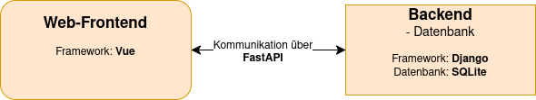
Unsere Architektur

